Slide 1
Система управления проектами

Slide 2
Разработка системы управления проектами.
Создание системы, которая упростит способ передачи информации между командой разработки, менеджмента, тестирования.
Системы должна: иметь возможность управлять проектом. Наглядно отображать слабые и сильные стороны разрабатываемого проекта. Демонстрировать проделанную работу и ход этой работы на проекте.

Slide 3
Цели
Создать систему которая позволит:
Уменьшить документо-оборот;
Увеличить скорость разработки проекта;
Будет проста в установке и эксплуатации;
Готова к использованию в учебных целях.

Slide 4
Какие предъявляются требования
Система должна иметь web-интерфейс, для возможности доступа к ней с любого компьютера, без установки специализированных приложений;
Система должна позволять проводить проекты по все-возможным стадиям; включая решение ошибок, выполнение заданий, выпуск версий и обработку новых требований.

Slide 5
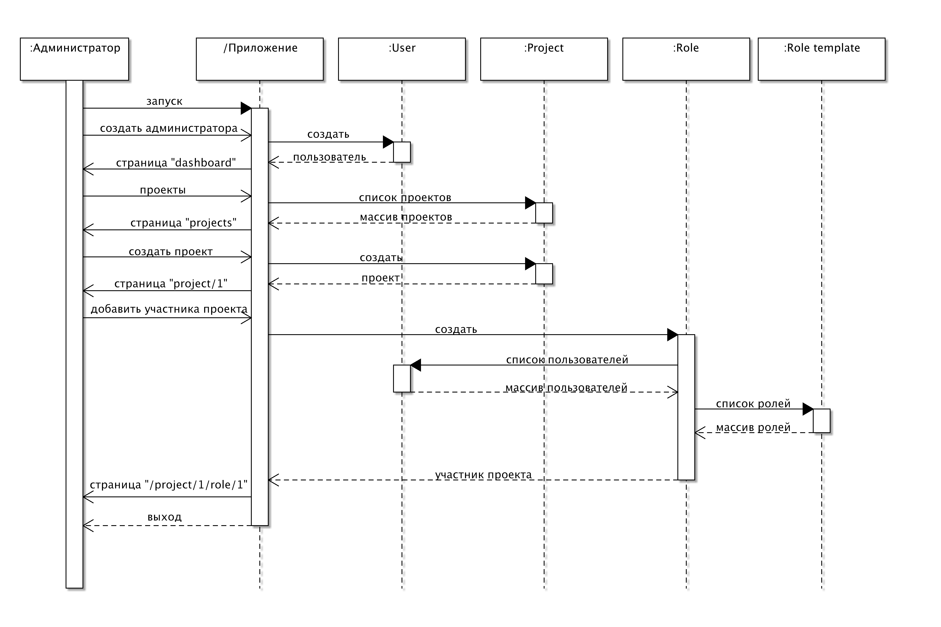
Диаграмма последовательности действий

Slide 6
Сильные стороны
Полученный продукт руссифицирован, что позволяет использовать его прямо сейчас для упрощения работы студентов и преподавателей университета;
Открытый код позволяет изменять продукт по собственному желанию;
Продукт тщательно протестирован и готов к эксплуатации.

Slide 7
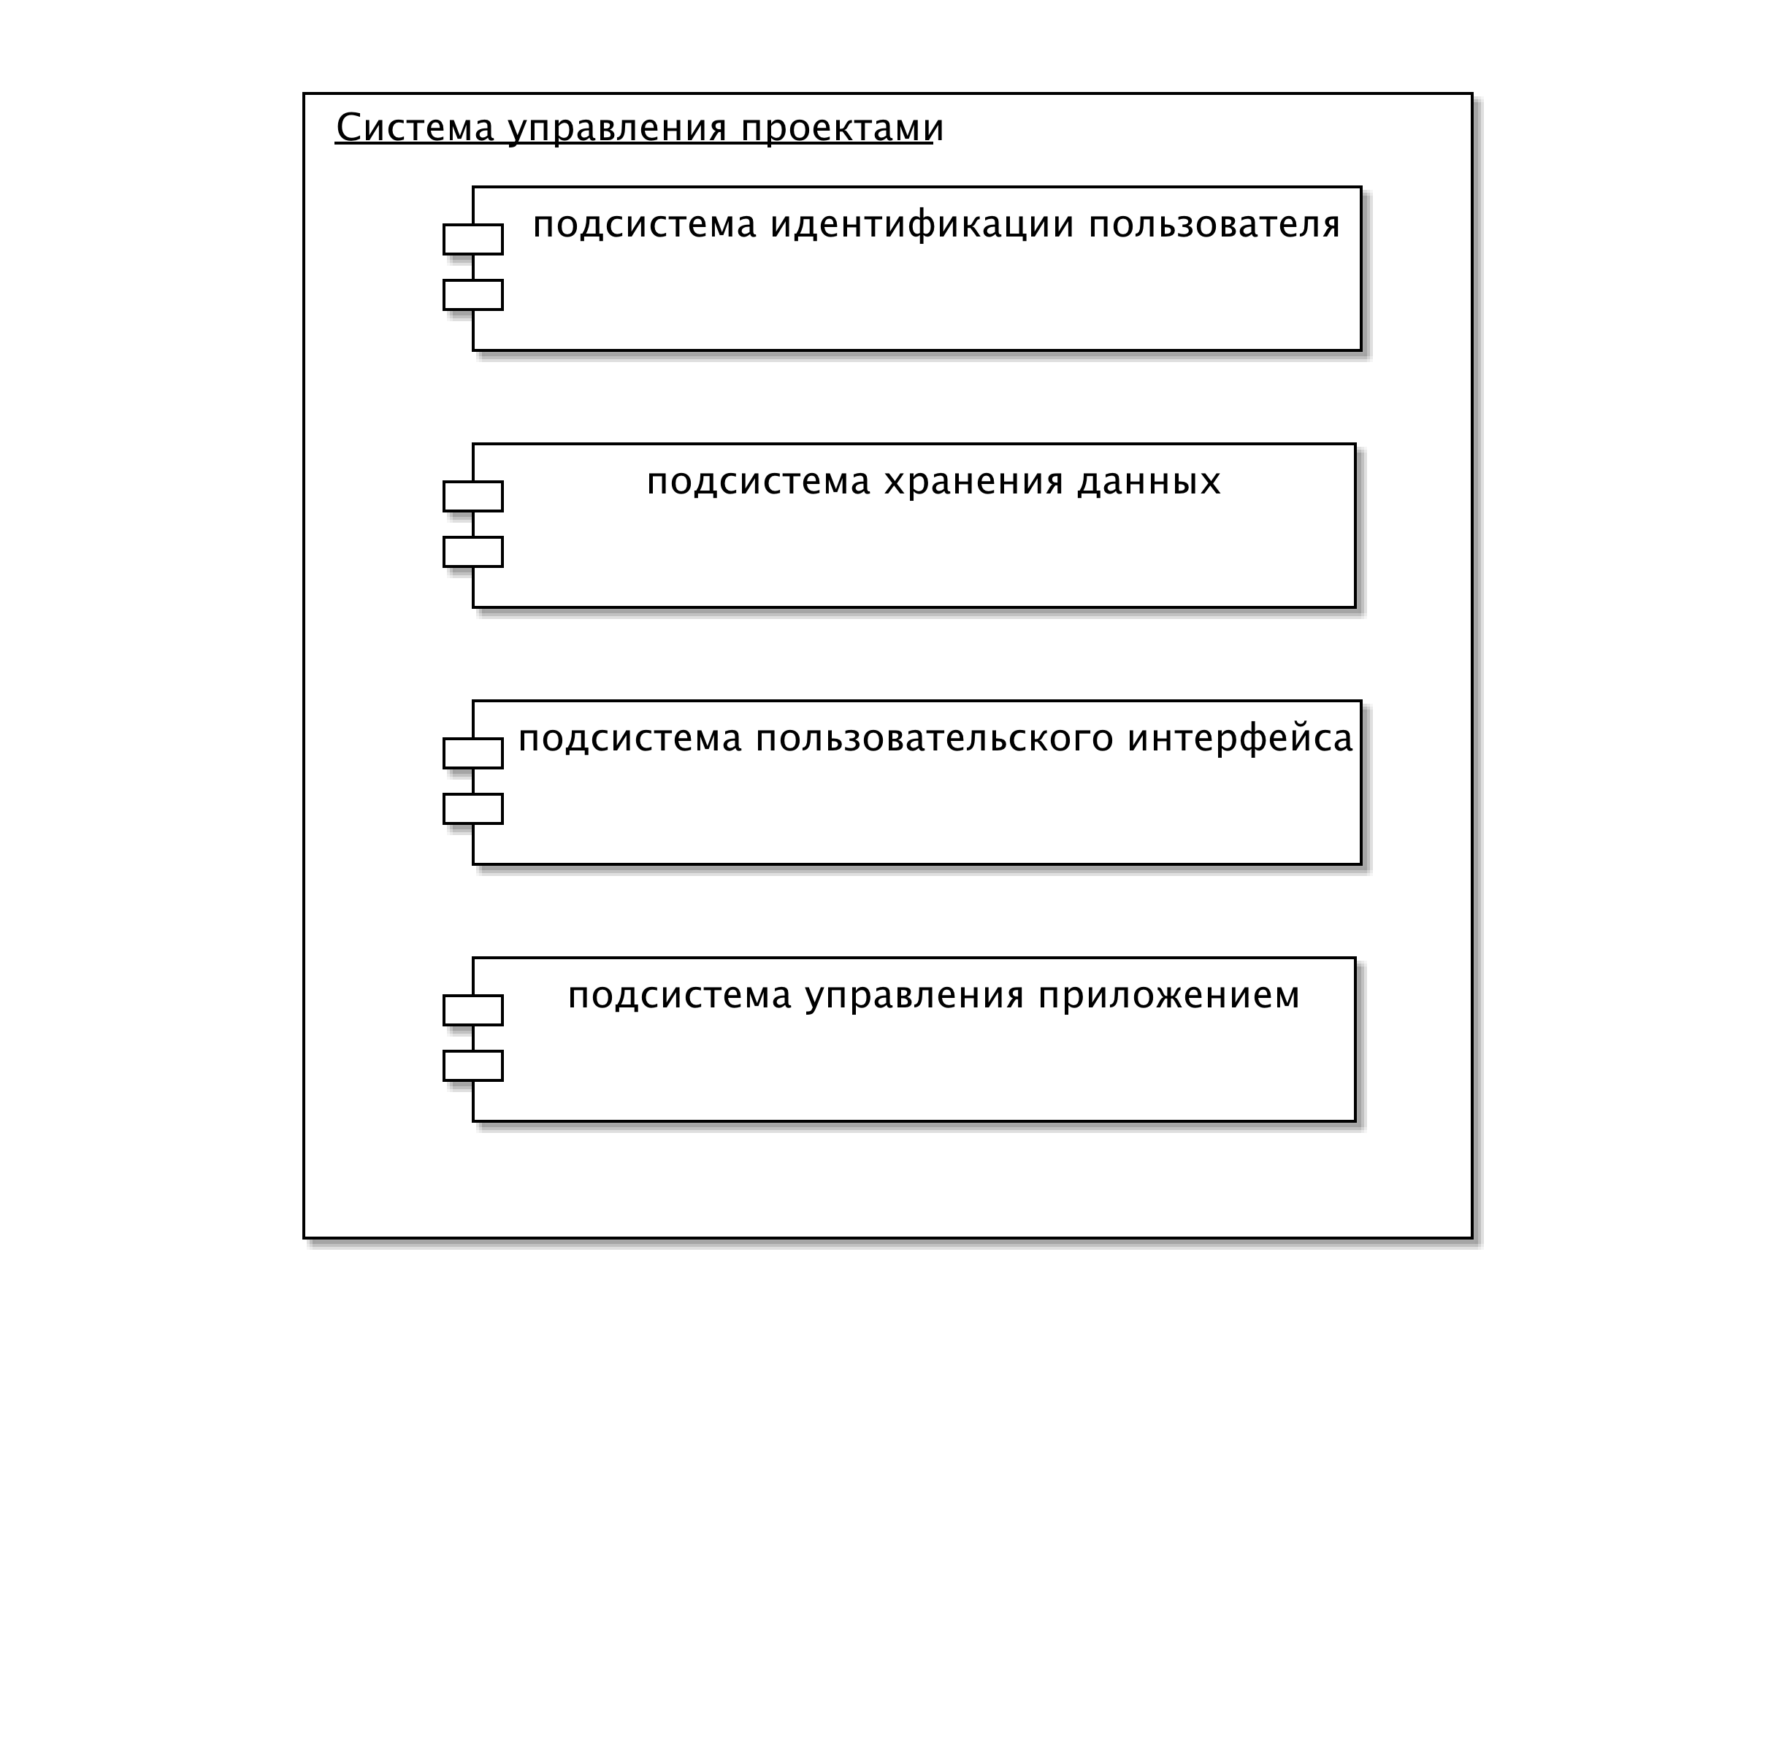
Структурная схема системы управления проектами

Slide 8
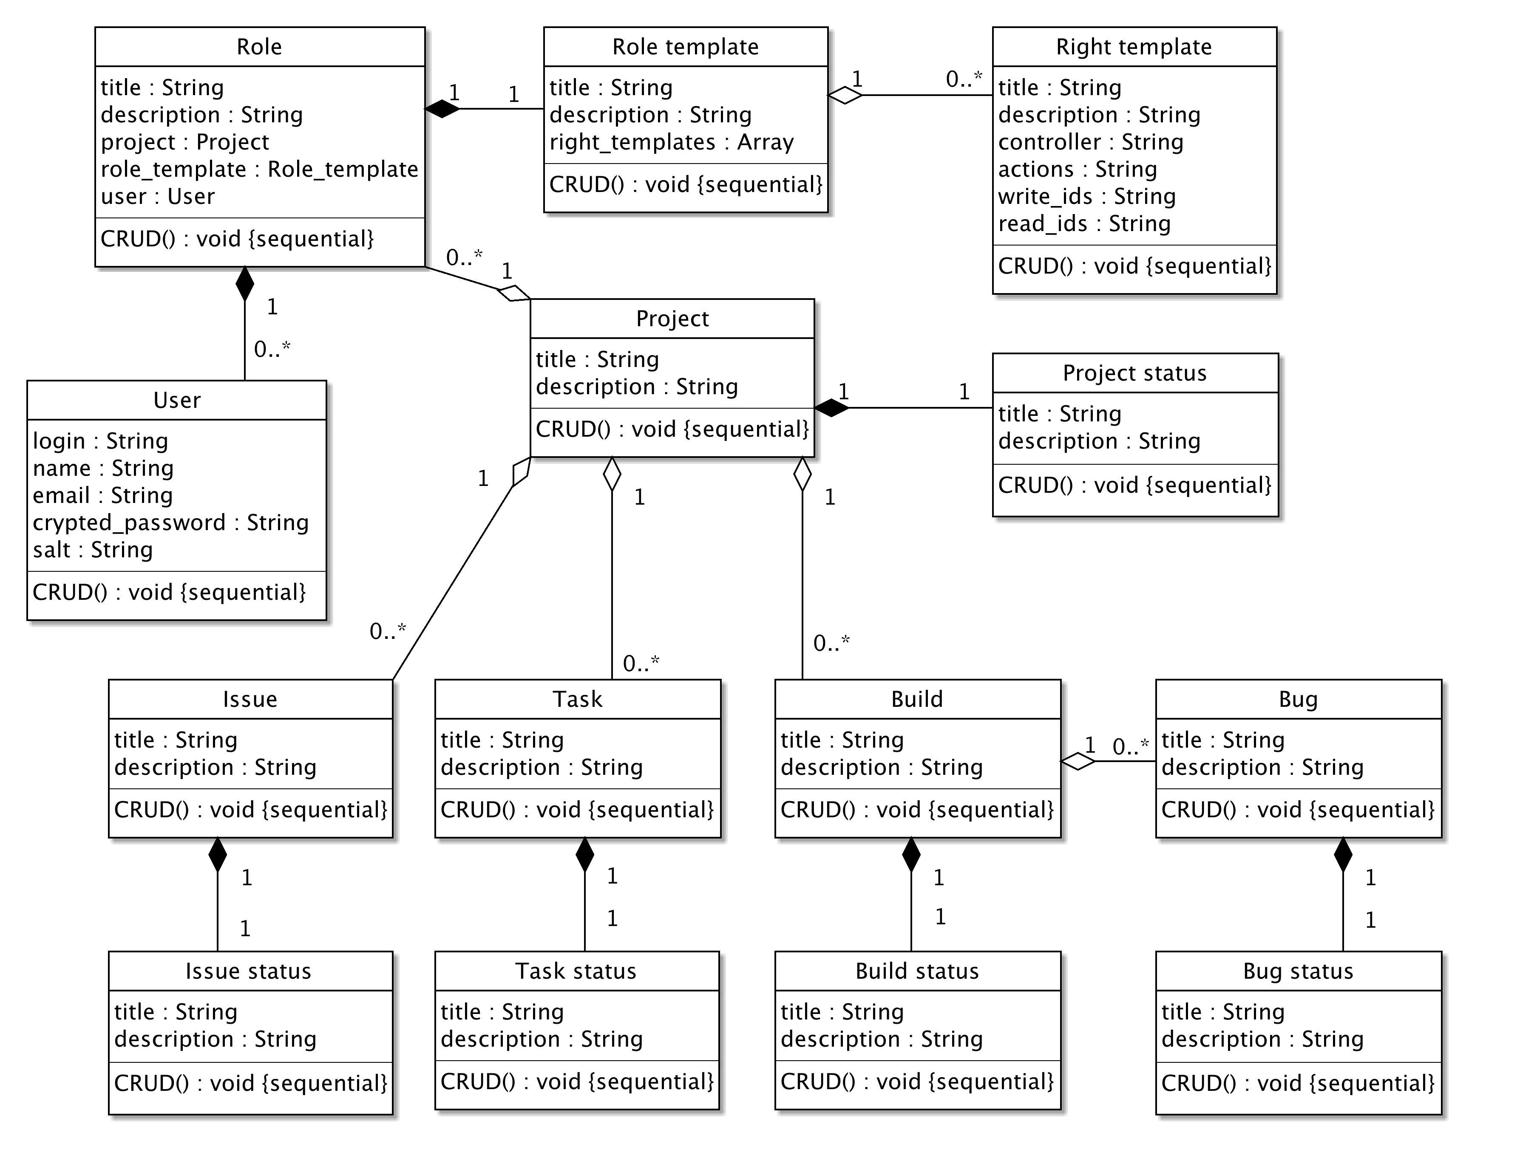
Структура классов приложения

Slide 9
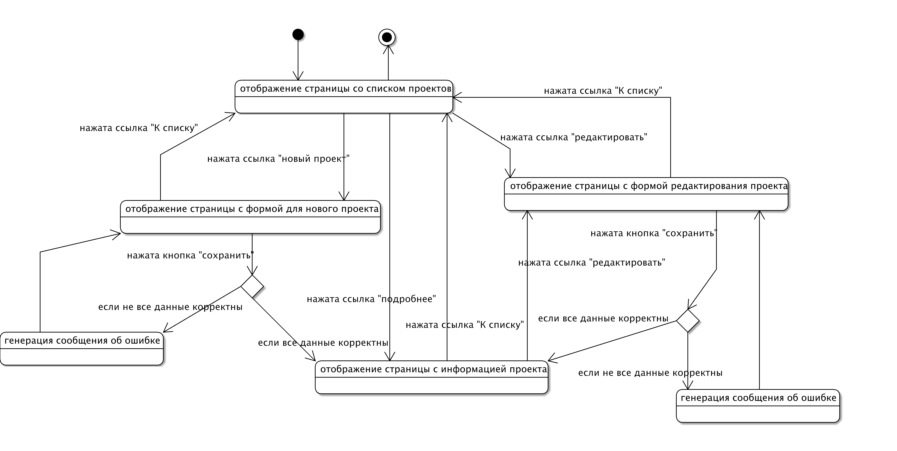
CRUD методы на примере “Проект”

Slide 10
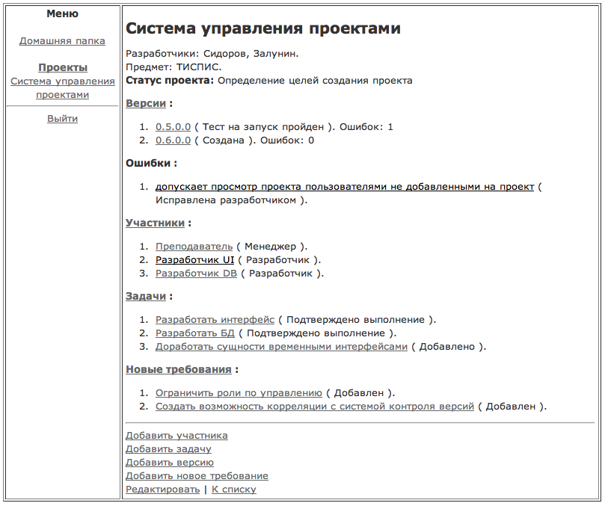
Рабочее окно приложения

Slide 11
Дальнейшие шаги
Систему можно расширить следующими возможностями:
Соединение с системой контроля версий, для автоматизации создания версий проектов;
Соединение с системой автоматической сборки, для автоматизации тестирования версий проекта;

